Slide 1
Ouderavond
Havo 5
2 oktober 2019

Slide 2
Programma
Praktische zaken
- Even voorstellen
- Absentie, verlof, etc.
- H.O.T. & S.O.S.
LOB
- Aanmelden studie
Het examenjaar
- Examennormen
Ruimte voor vragen

Slide 3
Praktische zaken

Slide 4
Even Voorstellen
Teamleider bovenbouw
Adrienne van Pelt
Leerlingcoördinator havo bovenbouw
Eva Intven
Coaches havo-5
Dhr. Driessen
Dhr. van den Hout
Dhr. van de Spijker
Dhr. Busscher
Dhr. Rijnen

Slide 5
Rol leerlingcoördinator
Overleg met coaches
Overleg met zorgteam
Coördinatie absentie en verlof

Slide 6
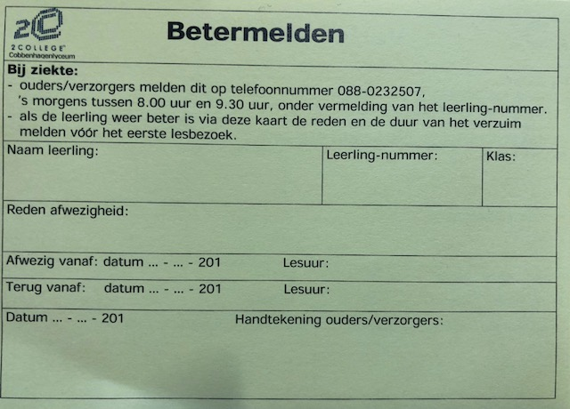
Absenties
Ziekte:
Vóór het eerste lesuur telefonisch melden
“Gele kaart” ondertekend door ouders inleveren bij receptie direct bij terugkeer
Afspraken ziekte bij S.E. Vóór de toets melden, verdere regelingen zie het PTA (altijd voucher inleveren)

Slide 7
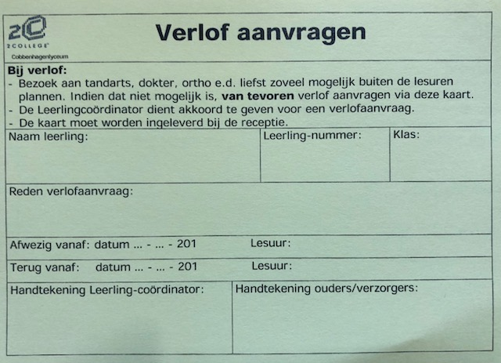
Absenties
Verlof: (tandarts, dokter, etc.)
Vooraf “gele kaart” ondertekend door ouders laten goedkeuren bij leerlingcoördinator
Achteraf wordt er nooit verlof toegekend

Slide 8
Rol coach
Schakel tussen ouder – kind- school
1 uur in de week coachuur: algemene medelingen
Elke twee weken coachgesprek 15 min.
Persoonlijke begeleiding bij studie en LOB (loopbaanoriëntatie)
CobbenhagenVaardigheden + Plusdocument

Slide 9
Plusdocument/CV
Cobbenhagen Vaardigheden: 21e eeuwse vaardigheden
Wat wil je? Wat kun je?
Coachgesprekken
Keuze uit 6 activiteiten voor Plusdocument:
- aantonen vaardigheden
- buitenlesactiviteiten
- buitenschoolse zaken

Slide 10
S.O.S.
Studeren Op School
Drie avonden voorafgaand aan de toetsweken
Gezamenlijk eten op school
Je in een rustige omgeving voorbereiden op je toetsen
Docenten aanwezig om de rust te bewaren en/of eventuele vragen te beantwoorden

Slide 11
Onderdompelen
Flexweek 3 (15 t/m 19 april)
Gericht voorbereiden op de examens
Een dag lang verdiepen in één vak
Meerdere vakken mogelijk

Slide 12
Studiekeuze

Slide 13
Je vervolgstudie
Notes:
https://www.youtube.com/watch?v=pDWVfrWvqe4

Slide 14
Opleidingen met aanvullende eisen
Voorbeeld: kunstopleidingen, sportopleidingen, verloskunde.
Deadline aanmelden
Voor 15 januari 2020
Notes:
Speciale toelatingseisen
Sommige hogescholen stellen voor enkele opleidingen speciale toelatingseisen. Zo kan je zelf vinden dat je goed kunt tekenen, acteren of dansen. De kunst-, theater- of dansacademie moet dat ook vinden. Op speciale selectiedagen moet jij je kunsten laten zien. Denk daar niet te licht over, want velen zijn op die dag van hun kunstzinnige wolk gevallen. Ook kennen de gerelateerde opleidingen aan muziek selectiedagen. Enkele opleidingen in de zorg kijken naar jouw eigen gezondheid. Bij Logopedie letten ze bijvoorbeeld op je gehoor en bij Mondzorgkunde mag je geen Hepatitus B hebben. Voor de ALO moet je een conditie en motoriek op orde zijn, dit wordt voor de toelating getoetst in een medische keuring.

Slide 15
Numeris fixus opleidingen
Voorbeeld: fysiotherapie, mondzorgkunde
Deadline aanmelden
Voor 15 januari 2020
Decentrale selectie door de instelling!
Notes:
Sommige hbo opleidingen laten maar een beperkt aantal plaatsen toe. Dit kan komen door krapte op de arbeidsmarkt, waarbij hogescholen te veel mensen voor een bepaalde hbo opleidingen hebben aangenomen. Of doordat er te weinig opleidingsplaatsen zijn. Zijn er teveel studenten die zich hebben aangemeld, dan komt er een selectie. Sinds het studiejaar 2017 selecteren hogescholen zelf de studenten voor opleidingen met een fixus. Daarvoor was er een loting. Er wordt nu niet alleen gekeken naar de examencijfers, maar ook moet de motivatie en het voorkomen van de aankomende student goed zijn. De exacte toelatingseisen mag de hogeschool bepalen en er moet dus van twee kanten een 'match' zijn. Wanneer jouw beoogde hbo opleiding een numerus fixus heeft, dan dien jij je voor 15 januari al aan te melden via Studielink. Per studiejaar mag jij je voor maximaal 2 hbo opleidingen met fixus aanmelden en bij Fysiotherapie en Mondzorgkunde zelfs maar voor 1. Hier staan alle opleidingen met numerus fixus voor het komende studiejaar. Ook staat in de opleidingsbeschrijving op HBOstart of een opleiding een fixus heeft.

Slide 16
Overige opleidingen
Voor 1 mei:
Recht op een studiekeuzecheck/matching
Advies is niet bindend
Na 1 mei:
Geen recht op studiekeuzeactiviteiten.
Geen recht op toelating.
Deadline aanmelden HBO
Voor 1 mei 2020
Notes:
Voor een publieke hbo opleiding dien jij je uiterlijk op 1 mei aanmelden bij Studielink, hier kan jij de opleiding van je keuze doorgeven. Je verkrijgt hiermee 'toelatingsrecht', ook voor andere hbo opleidingen, want je kunt na 1 mei nog switchen. Het is vooral belangrijk dat je 'een' aanmelding doet. Door de mogelijkheid van het switchen is het niet nodig om je voor meerdere hbo opleidingen aan te melden. Voor de aanmelding heb je een DigiD nodig. Heb je die niet, dan is het advies om spoedig een DigiD aan te vragen. Voor het aanvragen staan namelijk 5 werkdagen.

Slide 17
Het examen

Slide 18
Examen bestaat uit
Schoolexamen (SE)
Drie toetsweken
- 4 november t/m 11 November 2019
- 13 t/m 20 januari 2020
- 13 t/m 20 maart 2020
Centraal Schriftelijk Examen (CSE)
Donderdag 7 mei t/m woensdag 20 mei 2020

Slide 19
Schoolexamen
Programma van toetsing en afsluiting (PTA)
Te vinden op de site:
Cobbenhagenlyceum → onderwijs → PTA
Dossierwerken (inhoud, duur, weging)
Regelingen

Slide 20
Rapportages schoolexamen
S.E. Resultaten uit havo-4
3 toetsweken (november, januari, maart)
Eind april eindresultaten S.E. bekend
Controle cijfers door leerlingen
Cijferlijsten naar ministerie

Slide 21
Centraal examen
Examenreglement:
Centraal vastgesteld
Inhoud, duur, correctievoorschriften, etc
1e en 2e tijdvak
Officiële regels (bv toets missen is gezakt!)

Slide 22
Berekenen eindcijfer
Gemiddelde schoolexamencijfer (SE) + centraal examencijfer (CSE) = eindcijfer
Schoolexamencijfer (vakken met alleen SE) = eindcijfer

Slide 23
Cijfer SE = eindcijfer
BSM
Combinatiecijfer: (vb.)
- Maatschappijleer (6,5)
- Levensbeschouwing (6,8) combinatiecijfer 7
- Profielwerkstuk (6,5)
- CKV (6,7)
Let op = compensatiecijfer!
Deze onderdelen mogen géén cijfer hebben lager dan een 4!

Slide 24
Voorwaarde voor centraal examen
Waardering voldoende of goed voor LO
Alle handelingsdelen naar behoren afgerond
Onderdelen combinatiecijfer niet lager dan 4
Alle PTA onderdelen gedaan

Slide 25
Regelingen
Herkansing schoolexamen
(Na iedere periode 1 herkansing)
Herkansing centraal examen (1 totaal)
Verhindering SE – CSE = inzetten herkansing
Te laat CSE tot half uur, daarna geen toegang meer
Onregelmatigheden
Protest (commissie schoolexamen + schooldirecteur CSE)

Slide 26
Geslaagd
Gemiddelde CSE cijfers moet 5,5 of hoger zijn (dus alle CSE cijfers optellen delen door het aantal CSE vakken is 5,5 of hoger)
Gemiddelde eindcijfers moet 6 of hoger zijn (dus alle eindcijfers, inclusief SE vakken, optellen en delen door het aantal vakken is 6 of hoger)
Maximaal 1x eindcijfer 5 in de kernvakken (Ned, Eng, Wis)
Maximaal één vak eindcijfer 5 + één vak eindcijfer 4 + gemiddeld eindcijfer een 6 of hoger
Vakken binnen het combinatiecijfer niet lager dan eindcijfer 4
Waardering voldoende of goed voor LO

Slide 27
Voorbeeld 1
Leerling A
SE CSE eind
NE 5,5 5,4 5
EN 6,2 5,0 6
WA 6,2 6,6 6
BI 4,3 5,7 5
NA 6,6 4,5 6
SK 5,7 6,3 6
EC 6,5 6.5 7
Com 6,5 7
Gem: 5,7 6

Slide 28
Voorbeeld 1
Leerling A
SE CSE eind
NE 5,5 5,4 5
EN 6,2 5,0 6
WA 6,2 6,6 6
BI 4,3 5,7 5
NA 6,6 4,5 6
SK 5,7 6,3 6
EC 6,5 6.5 7
Com 6,5 7
Gem: 5,7 6 geslaagd

Slide 29
Voorbeeld 2
Leerling B
SE CSE eind
NE 7,5 4,8 6
EN 6,5 5,0 6
WA 6,3 5,7 6
BI 7,2 6,8 7
NA 7,6 4,5 6
SK 6,7 6,3 7
BSM 7,5 8
Com 7,3 7
Gem: 5,49 7

Slide 30
Voorbeeld 2
Leerling B
SE CSE eind
NE 7,5 4,8 6
EN 6,5 5,0 6
WA 6,3 5,7 6
BI 7,2 6,8 7
NA 7,6 4,5 6
SK 6,7 6,3 7
BSM 7,5 8
Com 7,3 7
Gem: 5,49 7 gezakt

Slide 31
Voorbeeld 3
Leerling C
SE CSE eind
NE 5,5 5,4 5
EN 6,2 5,0 6
WA 4,3 5,7 5
BI 6,2 6,6 6
NA 6,6 4,5 6
SK 5,7 6,3 6
EC 6,5 6.5 7
Com 6,5 7
Gem: 5,7 6

Slide 32
Voorbeeld 3
Leerling C
SE CSE eind
NE 5,5 5,4 5
EN 6,2 5,0 6
WA 4,3 5,7 5
BI 6,2 6,6 6
NA 6,6 4,5 6
SK 5,7 6,3 6
EC 6,5 6.5 7
Com 6,5 7
Gem: 5,7 6 gezakt

Slide 33
Uitslag en diploma
Bekendmaking uitslag: Woensdag 10 juni 2020 (telefoon)
‘s- avonds ophalen voorlopige cijferlijst
Opgave herkansing uiterlijk vrijdag 12 juni 2020 voor 12.00uur
2e tijdvak 15 t/m 17 juni 2020
Diploma-uitreiking:
Dinsdag 30 juni 2020, 19.30uur

Slide 34
Vragen?

